Slide 1
Η ΠΟΙΟΤΗΤΑ ΣΤΟΝ ΧΩΡΟ ΕΡΓΑΣΙΑΣ
Ελένη Σεμερτζίδου
Αρχειονόμος-Βιβλιοθηκονόμος - Μουσειολόγος
Δρ.Λογοτεχνίας

Slide 2
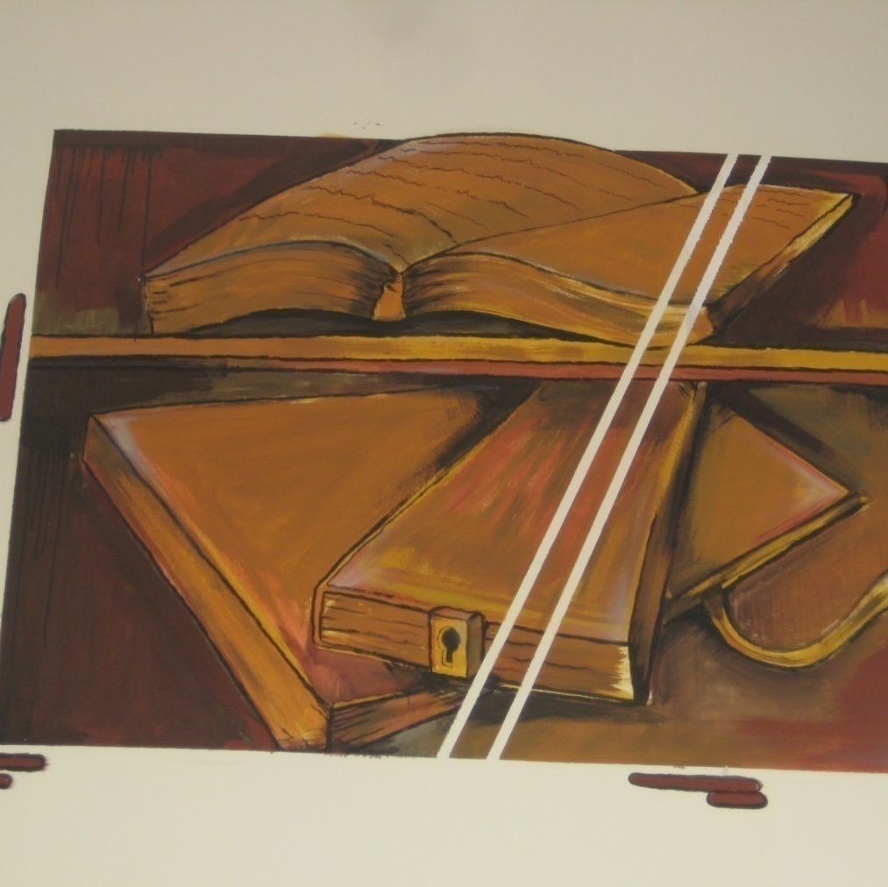
ΠΕΡΙΕΧΟΜΕΝΑ
1. ΕΝΟΙΟΛΟΓΙΚΗ ΠΡΟΣΕΓΓΙΣΗ ΤΗΣ ΠΟΙΟΤΗΤΑΣ
2. ΣΤΑΔΙΑ ΤΗΣ ΕΞΕΛΙΚΤΙΚΗΣ ΠΟΡΕΙΑΣ ΤΗΣ ΠΟΙΟΤΗΤΑΣ
3. ΘΕΜΕΛΙΩΔΕΙΣ ΑΡΧΕΣ ΤΗΣ ΔΙΟΙΚΗΣΗΣ ΟΛΙΚΗΣ ΠΟΙΟΤΗΤΑΣ
4. Η ΠΟΙΟΤΗΤΑ ΣΤΙΣ ΥΠΗΡΕΣΙΕΣ ΥΓΕΙΑΣ
5. ΣΧΕΣΕΙΣ ΔΗΜΟΣΙΩΝ ΥΠΑΛΛΗΛΩΝ ΚΑΙ ΠΟΛΙΤΩΝ – ΟΡΘΗ ΔΙΟΙΚΗΤΙΚΗ ΣΥΜΠΕΡΙΦΟΡΑ

Slide 3
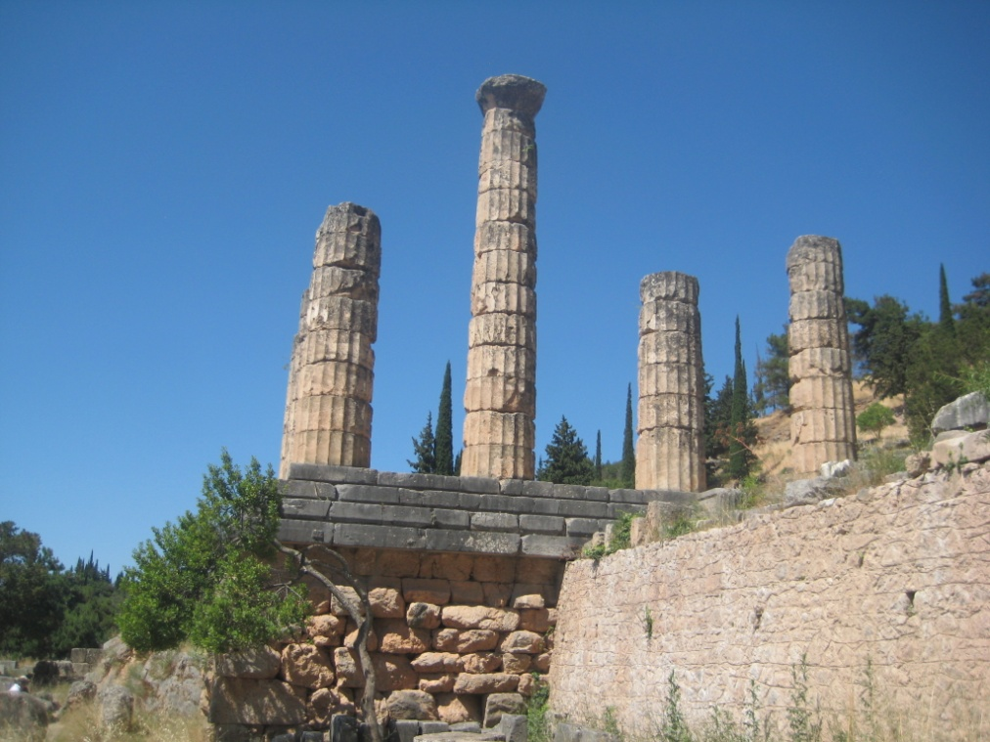
1. ΕΝΝΟΙΟΛΟΓΙΚΗ ΠΡΟΣΕΓΓΙΣΗ ΤΗΣ ΠΟΙΟΤΗΤΑΣ
Α. ΦΙΛΟΣΟΦΙΚΗ ΠΡΟΣΕΓΓΙΣΗ

Slide 4
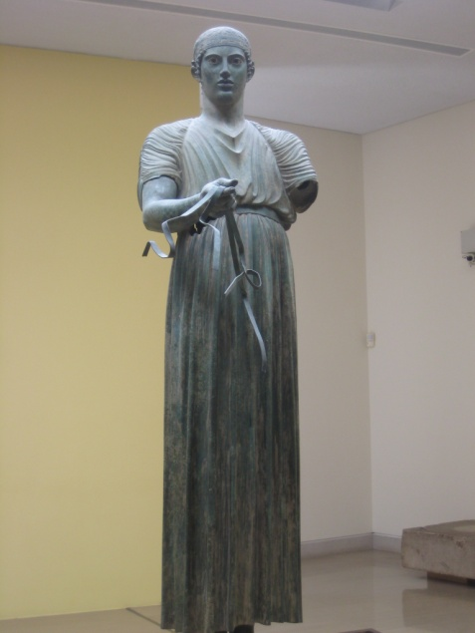
ΑΡΕΤΗ ΚΑΙ ΤΕΛΕΙΟΤΗΤΑ
Η ΦΙΛΟΣΟΦΙΚΗ ΠΡΟΣΕΓΓΙΣΗ θεωρεί την Ποιότητα ως μια έννοια η οποία είναι συνώνυμη των αρχαίων ελληνικών αρετών
Η προσπάθεια πολλών επιχειρήσεων να προσεγγίσουν την Ποιότητα με τη φιλοσοφική της διάσταση τους οδήγησε σε ενέργειες που αποσκοπούσαν στην τελειότητα, στην ανεύρεση της ουσίας της Ποιότητας, που όμως πρακτικά είχαν αδυναμίες να αξιολογήσουν την αποτελεσματικότητά τους.

Slide 5
1. ΕΝΝΟΙΟΛΟΓΙΚΗ ΠΡΟΣΕΓΓΙΣΗ ΤΗΣ ΠΟΙΟΤΗΤΑΣ
Β. ΟΙΚΟΝΟΜΙΚΗ ΠΡΟΣΕΓΓΙΣΗ

Slide 6
ΟΙ ΝΟΜΟΙ ΤΗΣ ΑΓΟΡΑΣ
Η ΟΙΚΟΝΟΜΙΚΗ ΠΡΟΣΕΓΓΙΣΗ θεωρεί ότι οι νόμοι της αγοράς καθορίζουν τη Ποιότητα των προϊόντων προς πώληση
Η Ποιότητα ενός προϊόντος συνδέεται με την αξία και τη τιμή του
Σύμφωνα με τα παραδοσιακά οικονομικά μοντέλα, για τις προτιμήσεις των καταναλωτών, αποφασιστικός παράγοντας είναι η τιμή του προϊόντος, η οποία όσο μειώνεται τόσο απομακρύνεται από τα πρότυπα ποιότητας
Η υπερβολική αποδοχή αυτής της προσέγγισης της Ποιότητας από τις Αμερικανικές Επιχειρήσεις οδήγησε στην απόκτηση κακής φήμης των προϊόντων τους, σε σχέση με τις αντίστοιχες Ιαπωνικές, ιδιαίτερα μετά τον Δεύτερο Παγκόσμιο Πόλεμο

Slide 7
1. ΕΝΝΟΙΟΛΟΓΙΚΗ ΠΡΟΣΕΓΓΙΣΗ ΤΗΣ ΠΟΙΟΤΗΤΑΣ
Γ. ΤΕΧΝΟΚΡΑΤΙΚΗ ΠΡΟΣΕΓΓΙΣΗ

Slide 8
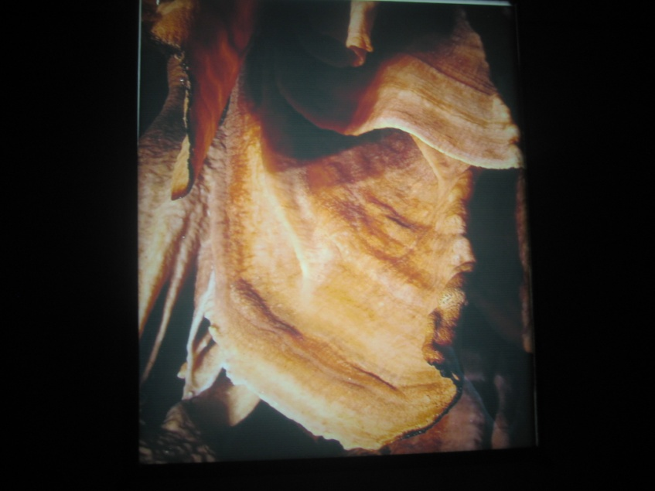
ΣΥΣΤΗΜΑΤΙΚΗ ΤΗΡΗΣΗ ΤΩΝ ΠΡΟΔΙΑΓΡΑΦΩΝ
Η ΤΕΧΝΟΚΡΑΤΙΚΗ ΠΡΟΣΕΓΓΙΣΗ θεωρεί την Ποιότητα, όχι ως την «Ωραιότητα » και τη «Λαμπερότητα», αλλά ως την αυστηρή και συστηματική τήρηση των προδιαγραφών στη παραγωγική διαδικασία
Εκπρόσωποι αυτής της θεώρησης, όπως ο Juran και ο Grosby χρησιμοποίησαν τον στατιστικό ποιοτικό έλεγχο για τη διασφάλιση της Ποιότητας στα πλαίσια αυτής της προσέγγισης

Slide 9
2. ΣΤΑΔΙΑ ΤΗΣ ΕΞΕΛΙΚΤΙΚΗΣ ΠΟΡΕΙΑΣ ΤΗΣ ΠΟΙΟΤΗΤΑΣ
ΛΕΙΤΟΥΡΓΙΚΕΣ ΤΕΧΝΙΚΕΣ ΔΙΑΔΙΚΑΣΙΕΣ
ΠΡΟΓΡΑΜΜΑΤΙΣΜΕΝΕΣ Ή ΣΥΣΤΗΜΑΤΙΚΕΣ ΕΝΕΡΓΕΙΕΣ
ΝΕΟΣ ΤΡΟΠΟΣ ΜΑΝΑΤΖΜΕΝΤ
A. ΕΠΙΘΕΩΡΗΣΗ (INSPECTION) ΚΑΙ ΠΟΙΟΤΙΚΟΣ ΕΛΕΓΧΟΣ (QUALITY CONTROL)
B. ΔΙΑΣΦΑΛΙΣΗ ΤΗΣ ΠΟΙΟΤΗΤΑΣ
Γ. ΔΙΟΙΚΗΣΗ ΟΛΙΚΗΣ ΠΟΙΟΤΗΤΑΣ (TOTAL QUALITY MANAGEMENT)

Slide 10
ΕΠΙΘΕΩΡΗΣΗ-ΠΟΙΟΤΙΚΟΣ ΕΛΕΓΧΟΣ
ΣΤΟ ΠΡΩΤΟ ΣΤΑΔΙΟ των προσπαθειών των επιχειρήσεων για να βελτιώσουν τη Ποιότητα χρησιμοποίησαν την Επιθεώρηση και τον Ποιοτικό Έλεγχο για να μετρήσουν, εξετάσουν ένα ή περισσότερα χαρακτηριστικά ενός προϊόντος, ώστε να διαπιστώσουν ή να προλάβουν τη παραγωγή ελαττωματικών.
Ο Ποιοτικός Έλεγχος, ειδικότερα, συνδέθηκε με την ανάπτυξη της Αμερικάνικης Βιομηχανικής ανάπτυξης, μετά το τέλος του Δευτέρου Παγκοσμίου Πολέμου.
Ο Ποιοτικός Έλεγχος αφορά το σύνολο των λειτουργικών τεχνικών διαδικασιών που επιβεβαιώνουν την ποιότητα ενός προϊόντος ή υπηρεσίας, βάσει συγκεκριμένων προδιαγραφών. Στα μέσα της δεκαετίας του 1950 κάνει την εμφάνισή του ο όρος ΟΛΙΚΟΣ ΠΟΙΟΤΙΚΟΣ ΕΛΕΓΧΟΣ από τον Feigenbaum, σύμφωνα με τον οποίο η Ποιότητα είναι ευθύνη όλων και όχι μόνο του Τμήματος Ποιοτικού Ελέγχου. Την ίδια περίοδο, οι Deming και Juran αρχίζουν να διδάσκουν τις αρχές του ποιοτικού ελέγχου στην Ιαπωνία

Slide 11
Η ΔΙΑΣΦΑΛΙΣΗ ΤΗΣ ΠΟΙΟΤΗΤΑΣ
ΣΤΟ ΔΕΥΤΕΡΟ ΣΤΑΔΙΟ στην εξελικτική πορεία της βελτίωσης της Ποιότητας είναι η Διασφάλιση της Ποιότητας. Πρόκειται για το σύνολο των προγραμματισμένων ή συστηματικών ενεργειών και διαδικασιών που είναι απαραίτητες για να εξασφαλίσουν ότι ένα προϊόν ή υπηρεσία θα πληροί ορισμένες προδιαγραφές.
Η Διασφάλιση της Ποιότητας είναι κατεξοχήν ένα σύστημα πρόληψης, το οποίο δίνει έμφαση στον σχεδιασμό του προϊόντος και στη διαδικασία παραγωγής.
Η φιλοσοφία της Διασφάλισης της Ποιότητας είναι ότι η παρέμβαση στη Ποιότητα πρέπει να γίνεται στα αρχικά στάδια σχεδίασης του προϊόντος και απαιτεί την αποτελεσματική τήρηση συγκεκριμένων προδιαγραφών. Για να βοηθηθούν οι επιχειρήσεις που αποφασίζουν να διασφαλίζουν τη ποιότητα της παραγωγικής τους διαδικασίας, αλλά και να υπάρξει διεθνώς μια κοινή γλώσσα πάνω στο θέμα αυτό δημιουργήθηκαν από τον Διεθνή Οργανισμό Τυποποίησης (International Standards Organization – I.S.O.) ειδικές σειρές προτύπων, σύμφωνα με τις απαιτήσεις των οποίων γίνεται έλεγχος και η πιστοποίηση των επιχειρήσεων από τους Εθνικούς Φορείς ή άλλους φορείς

Slide 12
ΔΙΟΙΚΗΣΗ ΟΛΙΚΗΣ ΠΟΙΟΤΗΤΑΣ
(TOTAL QUALITY MANAGEMENT)
ΣΤΟ ΤΡΙΤΟ ΣΤΑΔΙΟ είναι η Διοίκηση Ολικής Ποιότητας (Total Quality Management). Η Διοίκηση Ολικής Ποιότητας είναι μια διοικητική φιλοσοφία για τη βελτίωση της ποιότητας και της αποτελεσματικότητας της επιχείρησης ως σύνολο. Είναι ένας νέος τρόπος μάνατζμεντ για τη συμμετοχή όλης της επιχείρησης, όλων των τμημάτων, όλων των εργαζομένων και όλων των δραστηριοτήτων σε όλα τα επίπεδα.

Slide 13
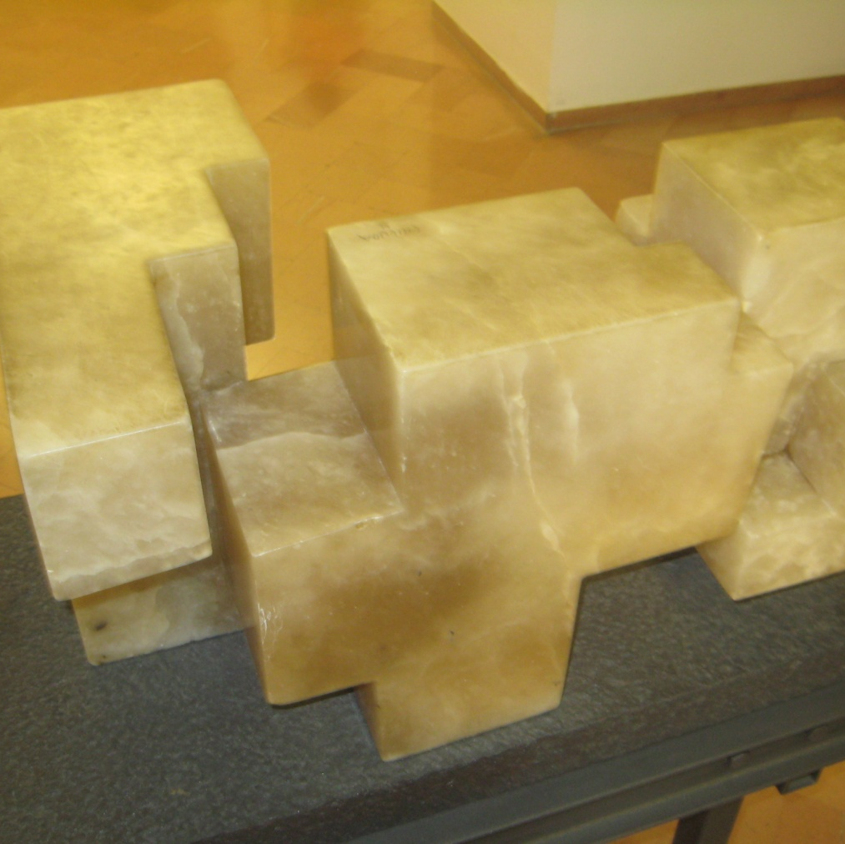
3. ΘΕΜΕΛΙΩΔΕΙΣ ΑΡΧΕΣ ΤΗΣ ΔΙΟΙΚΗΣΗΣ ΟΛΙΚΗΣ ΠΟΙΟΤΗΤΑΣ
Α. ΕΜΦΑΣΗ ΣΤΗΝ ΙΚΑΝΟΠΟΙΗΣΗ ΤΩΝ ΑΝΑΓΚΩΝ ΤΟΥ ΠΕΛΑΤΗ
Β. ΣΥΝΕΧΗΣ ΒΕΛΤΙΩΣΗ ΤΟΥ ΣΥΣΤΗΜΑΤΟΣ ΔΙΟΙΚΗΣΗΣ ΟΛΙΚΗΣ ΠΟΙΟΤΗΤΑΣ
Γ. ΣΥΜΜΕΤΟΧΗ ΟΛΩΝ ΣΤΗ ΒΕΛΤΙΩΣΗ ΤΗΣ ΠΟΙΟΤΗΤΑΣ
Δ. ΑΦΟΣΙΩΣΗ ΚΑΙ ΔΕΣΜΕΥΣΗ ΤΟΥ ΑΝΩΤΕΡΟΥ ΜΑΝΑΤΖΜΕΝΤ
Ε. ΕΚΠΑΙΔΕΥΣΗ ΚΑΙ ΕΠΙΜΟΡΦΩΣΗ ΤΩΝ ΕΡΓΑΖΟΜΕΝΩΝ
ΣΤ. ΣΥΝΕΧΕΙΣ ΜΕΤΡΗΣΕΙΣ ΚΑΙ ΕΚΤΙΜΗΣΕΙΣ ΤΩΝ ΠΡΟΣΠΑΘΕΙΩΝ ΒΕΛΤΙΩΣΗΣ ΤΗΣ ΠΟΙΟΤΗΤΑΣ
Ζ. ΑΝΑΠΤΥΞΗ ΜΑΚΡΟΧΡΟΝΙΩΝ ΥΓΙΩΝ ΣΧΕΣΕΩΝ ΜΕ ΤΟΥΣ ΠΡΟΜΗΘΕΥΤΕΣ

Slide 14
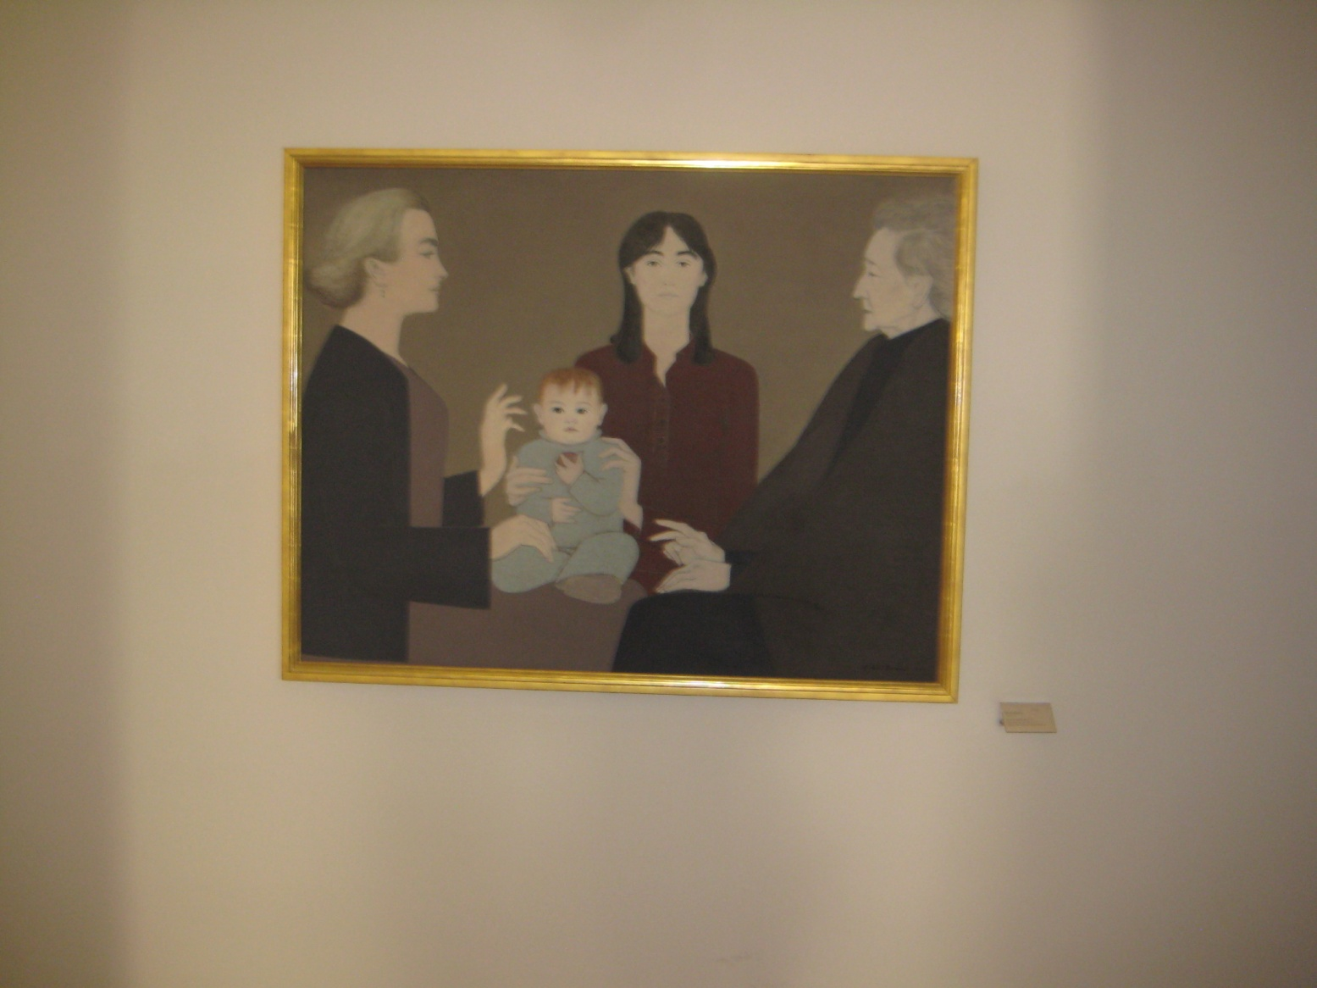
4. Η ΠΟΙΟΤΗΤΑ ΣΤΙΣ ΥΠΗΡΕΣΙΕΣ ΥΓΕΙΑΣ

Slide 15
Α. ΟΙ ΚΥΚΛΟΙ ΤΗΣ ΠΟΙΟΤΗΤΑΣ
1. ΣΧΕΔΙΑΣΜΟΣ ΚΑΙ ΕΠΑΝΑΞΙΟΛΟΓΗΣΗ
2. ΚΑΘΟΡΙΣΜΟΣ ΠΡΟΤΥΠΩΝ
3. ΕΝΗΜΕΡΩΣΗ ΠΡΟΣΩΠΙΚΟΥ
4. ΠΟΙΟΤΙΚΟΣ ΕΛΕΓΧΟΣ
5. ΕΝΤΟΠΙΣΗ ΕΥΚΑΙΡΙΩΝ ΒΕΛΤΙΩΣΗΣ
6. ΕΠΙΛΟΓΗ ΚΑΤΑ ΠΡΟΤΕΡΑΙΟΤΗΤΑ
7. ΟΜΑΔΑ ΥΛΟΠΟΙΗΣΗΣ
8. ΜΕΛΕΤΗ
9. ΕΠΙΛΟΓΗ ΚΑΙ ΣΧΕΔΙΑΣΜΟΣ ΛΥΣΗΣ
10. ΕΦΑΡΜΟΓΗ ΛΥΣΗΣ

Slide 16
Β. ΕΠΤΑ ΒΑΣΙΚΑ ΕΡΓΑΛΕΙΑ ΜΕΤΡΗΣΗΣ ΤΗΣ ΠΟΙΟΤΗΤΑΣ
1. ΔΙΑΓΡΑΜΜΑ ΑΙΤΙΑΣ-ΑΠΟΤΕΛΕΣΜΑΤΟΣ (cause and-effect diagram)
2. ΦΥΛΛΟ ΕΛΕΓΧΟΥ (check sheet)
3. ΔΙΑΓΡΑΜΜΑ ΕΛΕΓΧΟΥ ΜΙΑΣ ΔΙΑΔΙΚΑΣΙΑΣ (control chart)
Προσδιορίζει πολλές πιθανές αιτίες ενός προβλήματος
Έντυπο συλλογής στοιχείων για τη συχνότητα ορισμένων συμβάντων
Για την ποσοτικοποίηση και την πρόβλεψη του αποτελέσματος μιας διαδικασίας

Slide 17
Β. ΕΠΤΑ ΒΑΣΙΚΑ ΕΡΓΑΛΕΙΑ ΜΕΤΡΗΣΗΣ ΤΗΣ ΠΟΙΟΤΗΤΑΣ
4. ΙΣΤΟΓΡΑΜΜΑ (histogram)
5. ΔΙΑΓΡΑΜΜΑ Pareto (Pareto chart)
6. ΔΙΑΓΡΑΜΜΑ ΔΙΑΣΠΟΡΑΣ (scatter diagram)
7. ΣΤΡΩΜΑΤΩΣΗ (stratification)
Καταγραφή και σχηματική αποτύπωση της κατανομής των δεδομένων
Ανάλυση δεδομένων για την ανάδειξη των πλέον σημαντικών συμβάντων
Σχηματική μέθοδος για τον καθορισμό της συσχέτισης δύο μεταβλητών
Κατηγοριοποίηση των δεδομένων, ώστε να αναδειχθεί το υπόστρωμα μιας κατάστασης (εναλλακτικά χρησιμοποιείται το διάγραμμα ροής, flow chart)

Slide 18
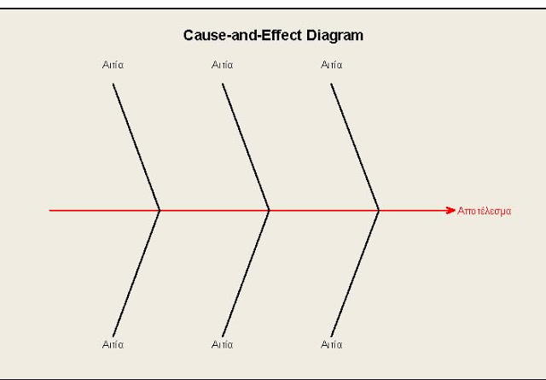
Το ΔιΑγραμμα Αιτίου - Αποτελέσματος ή διΑγραμμα Ishikawa* ή διΑγραμμα Fishbone (διΑγραμμα ψαροκΟκαλου)

Slide 19
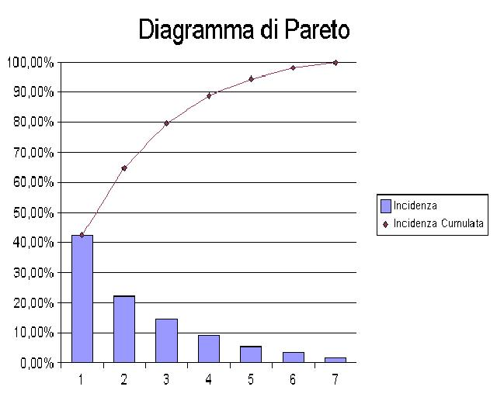
ΔΙΑΓΡΑΜΜΑ Pareto

Slide 20

ΙΣΤΟΓΡΑΜΜΑ

Slide 21
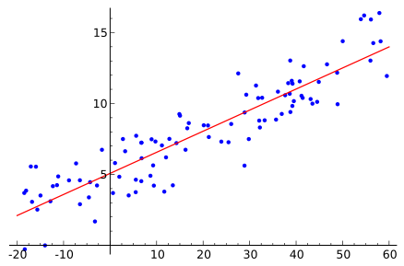
ΔΙΑΓΡΑΜΜΑ ΔΙΑΣΠΟΡΑΣ

Slide 22
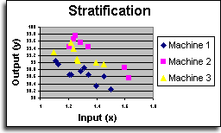
ΣΤΡΩΜΑΤΩΣΗ

Slide 23

Γ. Η ΕΝΝΟΙΑ ΤΗΣ ΠΟΙΟΤΗΤΑΣ ΣΤΙΣ ΥΠΗΡΕΣΙΕΣ ΥΓΕΙΑΣ
Ποιότητα στις υπηρεσίες υγείας σημαίνει την παροχή της καλύτερης διαθέσιμης περίθαλψης στον ασθενή, δηλαδή να πραγματοποιείται αυτό που χρειάζεται, στον κατάλληλο χρόνο, με το σωστό τρόπο, στο άτομο που το έχει ανάγκη, εξασφαλίζοντας το βέλτιστο αποτέλεσμα

Slide 24
Γ1. Η ΕΝΝΟΙΑ ΤΗΣ ΠΟΙΟΤΗΤΑΣ ΣΤΙΣ ΥΠΗΡΕΣΙΕΣ ΥΓΕΙΑΣ ΑΠΟ ΔΙΟΙΚΗΤΙΚΗ ΣΚΟΠΙΑ
Από Διοικητική σκοπιά, σημαίνει την παροχή αποτελεσματικής φροντίδας με οικονομικό τρόπο και ορθολογική κατανομή των περιορισμένων διαθέσιμων πόρων

Slide 25
Α. ΠΑΡΟΧΗ ΑΠΟΤΕΛΕΣΜΑΤΙΚΗΣ ΦΡΟΝΤΙΔΑΣ
Β. ΟΙΚΟΝΟΜΙΚΟΣ ΤΡΟΠΟΣ
Γ. ΟΡΘΟΛΟΓΙΚΗ ΚΑΤΑΝΟΜΗ ΤΩΝ ΠΕΡΙΟΡΙΣΜΕΝΩΝ ΔΙΑΘΕΣΙΜΩΝ ΠΟΡΩΝ
Γ1. Η ΕΝΝΟΙΑ ΤΗΣ ΠΟΙΟΤΗΤΑΣ ΑΠΟ ΔΙΟΙΚΗΤΙΚΗ ΣΚΟΠΙΑ:

Slide 26
Γ2. Η ΕΝΝΟΙΑ ΤΗΣ ΠΟΙΟΤΗΤΑΣ ΣΤΙΣ ΥΠΗΡΕΣΙΕΣ ΥΓΕΙΑΣ ΑΠΟ ΤΗ ΠΛΕΥΡΑ ΤΩΝ ΑΣΘΕΝΩΝ
Από τη πλευρά των Ασθενών σημαίνει δυνατότητα επιλογής και πρόσβασης στις επιθυμητές και κατάλληλες υπηρεσίες στο συντομότερο χρόνο. Είναι εμφανές ότι η έννοια της Ποιότητας έχει διαφορετικές αποχρώσεις για τους άμεσα ενδιαφερόμενους (εσωτερικοί, εξωτερικοί πελάτες)

Slide 27
ΑΠΟ ΤΗ ΠΛΕΥΡΑ ΤΩΝ ΑΣΘΕΝΩΝ
Δυνατότητα επιλογής
(Εσωτερικοί, εξωτερικοί πελάτες)
ΑΠΟ ΤΗ ΠΛΕΥΡΑ ΤΩΝ ΑΣΘΕΝΩΝ
Δυνατότητα πρόσβασης στις επιθυμητές και κατάλληλες υπηρεσίες
(Εσωτερικοί, εξωτερικοί πελάτες)
ΑΠΟ ΤΗ ΠΛΕΥΡΑ ΤΩΝ ΑΣΘΕΝΩΝ
Συντομότερος χρόνος
(Εσωτερικοί, εξωτερικοί πελάτες)

Slide 28
Δ. ΔΙΑΣΦΑΛΙΣΗ ΠΟΙΟΤΗΤΑΣ
(QUALITY ASSURANCE)
Η έννοια της Διασφάλισης Ποιότητας περιλαμβάνει:
ΣΧΕΔΙΑΣΜΟ
ΑΝΑΠΤΥΞΗ ΤΩΝ ΣΤΟΧΩΝ ΠΟΙΟΤΗΤΑΣ
ΚΑΘΟΡΙΣΜΟ ΤΩΝ ΠΡΟΤΥΠΩΝ ΠΟΙΟΤΗΤΑΣ
ΠΑΡΑΚΟΛΟΥΘΗΣΗ ΜΕ ΤΗ ΧΡΗΣΗ ΔΕΙΚΤΩΝ
ΔΡΑΣΗ ΜΕ ΤΗ ΣΥΜΜΕΤΟΧΗ ΟΛΩΝ
(Αφορά, δηλαδή, στις αναγκαίες, οργανωμένες και συστηματοποιημένες ενέργειες π.χ. ISO 9000:1994)

Slide 29
E. ΣΤΡΑΤΗΓΙΚΟΙ ΣΤΟΧΟΙ ΣΤΟ ΠΛΑΙΣΙΟ ΤΗΣ ΔΙΟΙΚΗΣΗΣ ΠΟΙΟΤΗΤΑΣ
Α. Αποτελεσματικότητα
effectiveness
Δ. Ασφάλεια
safety
ΣΤΡΑΤΗΓΙΚΟΙ ΣΤΟΧΟΙ ΣΤΟ ΠΛΑΙΣΙΟ ΤΗΣ ΔΙΟΙΚΗΣΗΣ ΠΟΙΟΤΗΤΑΣ
Β. Αποδοτικότητα
efficiency
Ε. Προσβασιμότητα των υπηρεσιών με επίκεντρο τον ασθενή / συνέχεια της φροντίδας
Accessibility / continuity
ΣΤΡΑΤΗΓΙΚΟΙ ΣΤΟΧΟΙ ΣΤΟ ΠΛΑΙΣΙΟ ΤΗΣ ΔΙΟΙΚΗΣΗΣ ΠΟΙΟΤΗΤΑΣ
Γ. Τεχνική ικανότητα
Technical competence
Στ. Διαπροσωπικές σχέσεις και συνεργασία του προσωπικού
Interpersonal relations

Slide 30
ΣΤ. ΔΕΙΚΤΕΣ ΠΟΙΟΤΗΤΑΣ
Δείκτες δομής (Εγκαταστάσεις και στελέχωση)
Κατάλληλες εγκαταστάσεις
Προδιαγραφές και επάρκεια ιατροτεχνολογικού εξοπλισμού
Αριθμός έκτακτων συμβάντων που έθεσαν τα μηχανήματα εκτός λειτουργίας / έτος
Βασική και συνεχιζόμενη εκπαίδευση προσωπικού
Τμηματοποίηση, διεύθυνση προσωπικού, συστήματα αμοιβών
Αναλογία προσωπικού/ασθενείς που υποβάλλονται σε θεραπεία/ έτος

Slide 31
ΣΤ. ΔΕΙΚΤΕΣ ΠΟΙΟΤΗΤΑΣ
Δείκτες διαδικασιών (ενδεικτικοί της ποιότητας των παρεχόμενων υπηρεσιών)
Διάρκεια κατά την οποία έχει τεθεί κάποιο μηχάνημα εκτός λειτουργίας/ έτος
Κατάσταση αναμονής (για ριζικές ή για ανακουφιστικές θεραπείες του καρκίνου)
Πληρότητα του φακέλου ιστορικού του ασθενούς και ακρίβεια της κάρτας θεραπείας του
Αναλογία κλινικών περιπτώσεων που αντιμετωπίστηκαν στο πλαίσιο ενός ογκολογικού συμβουλίου (multidisciplinary approach/σύνολο ασθενών/έτος)
Αριθμός ασθενών που υποβάλλονται σε θεραπεία / ώρα
Αναμονή των ασθενών στους χώρους του τμήματος

Slide 32
ΣΤ. ΔΕΙΚΤΕΣ ΠΟΙΟΤΗΤΑΣ
Δείκτες αποτελέσματος
Ποσοστά επιβίωσης ανά κατηγορία νόσου
Διάστημα ελεύθερο νόσου
Διάστημα ελεύθερο υποτροπής νόσου
Δείκτες ποιότητας ζωής των ασθενών
Ικανοποίηση των ασθενών, όπως αυτή εκφράζεται μέσα από τη συμπλήρωση ειδικών ερωτηματολογίων

Slide 33
Ζ. ΤΟ ΚΟΣΤΟΣ ΤΗΣ ΠΟΙΟΤΗΤΑΣ
ΤΟ ΚΟΣΤΟΣ ΤΗΣ ΠΡΟΛΗΨΗΣ
ΤΟ ΚΟΣΤΟΣ ΤΗΣ ΑΠΟΤΥΧΙΑΣ
ΤΟ ΚΟΣΤΟΣ ΤΗΣ ΑΠΟΤΙΜΗΣΗΣ
Για την εφαρμογή ενός προγράμματος διασφάλισης ποιότητας, συνεχιζόμενης βελτίωσης και περιοδικών ελέγχων προστίθεται κόστος στη λειτουργία του οργανισμού.
Η αύξηση του κόστους δεν συνεπάγεται αυτόματα και βελτίωση της ποιότητας, ούτε όμως η ποιότητα ισοδυναμεί με πρόσθετο κόστος για τον οργανισμό, τουλάχιστον όχι μακροπρόθεσμα
ΕΚΠΑΙΔΕΥΣΗ ΤΟΥ ΠΡΟΣΩΠΙΚΟΥ ΣΤΙΣ ΝΕΕΣ ΜΕΘΟΔΟΛΟΓΙΕΣ
ΕΦΑΡΜΟΓΗ ΕΛΕΓΧΩΝ ΚΑΙ ΜΕΤΡΗΣΕΩΝ ΤΩΝ ΑΠΟΤΕΛΕΣΜΑΤΩΝ

Slide 34
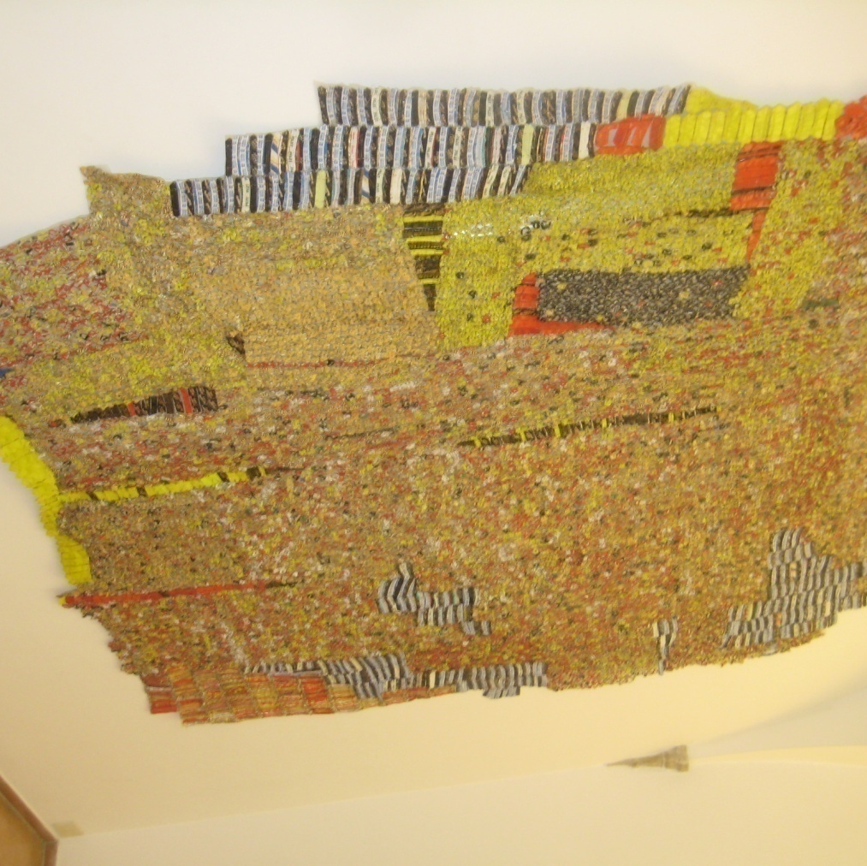
Η. Η ΕΥΘΥΝΗ ΤΗΣ ΗΓΕΣΙΑΣ
ΕΙΝΑΙ ΕΥΘΥΝΗ ΤΗΣ ΗΓΕΣΙΑΣ ΝΑ ΕΜΠΝΕΥΣΕΙ ΤΟ ΟΡΑΜΑ ΤΗΣ ΠΟΙΟΤΗΤΑΣ ΤΩΝ ΥΠΗΡΕΣΙΩΝ ΠΟΥ ΠΑΡΕΧΟΝΤΑΙ ΣΤΟΥΣ ΑΣΘΕΝΕΙΣ, ΜΕΣΑ ΑΠΟ ΜΙΑ ΔΙΑΔΙΚΑΣΙΑ ΔΙΑΡΚΟΥΣ ΒΕΛΤΙΩΣΗΣ ΠΟΥ ΔΕΝ ΘΑ ΑΠΟΤΕΛΕΙ ΑΠΕΙΛΗ ΓΙΑ ΤΟΥΣ ΕΡΓΑΖΟΜΕΝΟΥΣ, ΑΛΛΑ ΕΥΚΑΙΡΙΑ ΓΙΑ ΕΠΑΓΓΕΛΜΑΤΙΚΗ ΚΑΙ ΗΘΙΚΗ ΟΛΟΚΛΗΡΩΣΗ

Slide 35
5. ΣΧΕΣΕΙΣ ΔΗΜΟΣΙΩΝ ΥΠΑΛΛΗΛΩΝ ΚΑΙ ΠΟΛΙΤΩΝ – ΟΡΘΗ ΔΙΟΙΚΗΤΙΚΗ ΣΥΜΠΕΡΙΦΟΡΑ
΄΄Οι δημόσιοι υπάλληλοι είναι εκτελεστές της θέλησης του κράτους και υπηρετούν το λαό. Οφείλουν πίστη στο Σύνταγμα και αφοσίωση στην Πατρίδα΄΄
Άρθρο 103 παρ. 1 Συντάγματος
΄΄Όλα έχουν ειπωθεί,
μα αφού κανείς δεν ακούει,
πρέπει να ξεκινήσουμε από την αρχή΄΄
                Andre Gide

Slide 36
5.1. ΣΥΜΠΕΡΙΦΟΡΑ ΚΑΙ ΥΠΟΧΡΕΩΣΕΙΣ ΤΩΝ ΔΗΜΟΣΙΩΝ ΥΠΑΛΛΗΛΩΝ
ΕΥΠΡΕΠΕΙΑ ΚΑΙ ΣΕΒΑΣΜΟΣ
ΕΠΑΓΓΕΛΜΑΤΙΣΜΟΣ
ΤΗΡΗΣΗ ΤΗΣ ΝΟΜΙΜΟΤΗΤΑΣ
ΑΝΕΞΑΡΤΗΣΙΑ ΚΑΙ ΑΜΕΡΟΛΗΨΙΑ
ΑΝΙΔΙΟΤΕΛΕΙΑ ΚΑΙ ΑΚΕΡΑΙΟΤΗΤΑ
ΑΝΑΛΟΓΙΚΟΤΗΤΑ
ΔΙΑΦΑΝΕΙΑ ΤΗΣ ΥΠΗΡΕΣΙΑΚΗΣ ΔΡΑΣΗΣ
ΥΠΕΥΘΥΝΟΤΗΤΑ
ΕΧΕΜΥΘΕΙΑ-ΕΜΠΙΣΤΕΥΤΙΚΟΤΗΤΑ-ΑΠΟΡΡΗΤΟ
ΑΙΤΗΣΕΙΣ ΠΟΛΙΤΩΝ-ΠΡΩΤΟΚΟΛΛΗΣΗ-ΔΙΕΚΠΕΡΑΙΩΣΗ
ΙΣΟΤΗΤΑ
ΠΡΟΣΒΑΣΗ ΣΕ ΕΓΓΡΑΦΑ-ΔΗΜΟΣΙΟΠΟΙΗΣΗ ΣΤΟΙΧΕΙΩΝ
ΑΙΤΙΟΛΟΓΗΣΗ ΤΩΝ ΑΠΟΦΑΣΕΩΝ

Slide 37
5.1.α. ΕΠΑΓΓΕΛΜΑΤΙΣΜΟΣ
Ο δημόσιος υπάλληλος οφείλει να έχει άριστη γνώση του αντικειμένου του και να ενημερώνεται συνεχώς για τις εξελίξεις που σημειώνονται στον επαγγελματικό χώρο του
ΑΠΟΦΥΓΗ ΠΡΑΞΕΩΝ ΕΙΡΩΝΕΙΑΣ
ΑΠΟΦΥΓΗ ΠΡΑΞΕΩΝ ΑΓΕΝΕΙΑΣ
ΑΠΟΦΥΓΗ ΠΡΑΞΕΩΝ ΣΕΞΟΥΑΛΙΚΗΣ ΠΑΡΕΝΟΧΛΗΣΗΣ
ΑΝΤΙΔΕΟΝΤΟΛΟΓΙΚΗ ΣΥΜΠΕΡΙΦΟΡΑ
ΑΣΚΗΣΗ ΔΗΜΟΣΙΑΣ ΚΡΙΤΙΚΗΣ ΚΑΤΑ ΠΡΑΞΕΩΝ ΤΗΣ ΠΡΟΪΣΤΑΜΕΝΗΣ ΑΡΧΗΣ
ΣΚΟΠΙΜΗ ΧΡΗΣΗ ΑΝΑΚΡΙΒΩΝ ΣΤΟΙΧΕΙΩΝ
ΑΝΤΙΔΕΟΝΤΟΛΟΓΙΚΗ ΣΥΜΠΕΡΙΦΟΡΑ
ΠΡΟΔΗΛΩΣ ΑΠΡΕΠΕΙΣ ΕΚΦΡΑΣΕΙΣ
ΕΚΔΗΛΩΣΗ ΠΕΡΙΦΡΟΝΗΣΗΣ ΠΡΟΣ ΑΛΛΟΥΣ ΥΠΑΛΛΗΛΟΥΣ
ΑΝΤΙΔΕΟΝΤΟΛΟΓΙΚΗ ΣΥΜΠΕΡΙΦΟΡΑ
ΔΙΑΤΥΠΩΣΗ ΑΠΕΙΛΩΝ, ΥΒΡΕΩΝ
ΑΣΚΗΣΗ ΣΩΜΑΤΙΚΗΣ ΒΙΑΣ
ΕΥΠΡΕΠΕΙΑ
ΣΕΒΑΣΜΟΣ

Slide 38
5.1.β. ΣΥΜΠΕΡΙΦΟΡΑ ΚΑΤΑ ΤΟΝ ΧΕΙΡΙΣΜΟ ΤΩΝ ΥΠΟΘΕΣΕΩΝ ΤΩΝ ΠΟΛΙΤΩΝ
ΤΗΡΗΣΗ ΤΗΣ ΝΟΜΙΜΟΤΗΤΑΣ
Ο υπάλληλος ενεργεί σύμφωνα με το δίκαιο και εφαρμόζει τους κανόνες που προβλέπονται στο Σύνταγμα, το Ευρωπαϊκό δίκαιο και τις νομοθετικές πράξεις.
Οι αποφάσεις του πρέπει πάντοτε να έχουν νομική βάση και να συμμορφώνονται με τις διατάξεις του νόμου.
ΑΝΕΞΑΡΤΗΣΙΑ ΚΑΙ ΑΜΕΡΟΛΗΨΙΑ
Ο δημόσιος υπάλληλος εκτελεί τα καθήκοντά του με αμεροληψία, ανεπηρέαστος από οποιουδήποτε είδους εξωϋπηρεσιακές παρεμβάσεις.
Κατά την άσκηση των καθηκόντων του δεν επηρεάζεται από τις πολιτικές πεποιθήσεις του.
ΑΝΙΔΙΟΤΕΛΕΙΑ ΚΑΙ ΑΚΕΡΑΙΟΤΗΤΑ
Ο δημόσιος υπάλληλος καλλιεργεί, με κάθε τρόπο, το αίσθημα εμπιστοσύνης των πολιτών και αποφεύγει κάθε ενέργεια που θα μπορούσε να θέσει σε αμφισβήτηση την εντιμότητα, την προσήλωση στο καθήκον ή την ηθική του ακεραιότητα.
Σε περίπτωση αμφιβολίας, αποφεύγει κάθε πράξη που θα μπορούσε να δημιουργήσει υπόνοιες ότι παραβιάζει το νόμο ή τις ηθικές αρχές που πρέπει να διέπουν τις ενέργειές του.
ΥΠΕΥΘΥΝΟΤΗΤΑ
Ο δημόσιος υπάλληλος οφείλει να επιδεικνύει υπευθυνότητα, να υποστηρίζει και να αιτιολογεί τις αποφάσεις και τις ενέργειές του.
Ο δημόσιος υπάλληλος οφείλει να διασφαλίζει τη συνέχεια της διοικητικής δράσης και να μεριμνά για την ενότητα της δημόσιας υπηρεσίας. Η επίκληση αλλαγών στο προσωπικό ή στην ηγεσία της υπηρεσίας δεν μπορεί να προβάλλεται ως λόγος για τη μη διεκπεραίωση ή την καθυστέρηση διεκπεραίωσης μιας υπόθεσης πολίτη.
ΙΣΟΤΗΤΑ
Ο δημόσιος υπάλληλος σέβεται την αρχή της ισότητας και αντιμετωπίζει τους ευρισκόμενους στην ίδια κατάσταση με τον ίδιο τρόπο, αποφεύγοντας κάθε ενέργεια που μπορεί να χαρακτηρισθεί αθέμιτη διακριτική μεταχείριση.
Ο δημόσιος υπάλληλος δεν προβάλλει γραφειοκρατικά ή άλλα προσκόμματα σε βάρος προσώπων (π.χ. καθυστέρηση χειρισμού υποθέσεων)
ΑΝΑΛΟΓΙΚΟΤΗΤΑ
Ο υπάλληλος εξασφαλίζει ότι τα μέτρα που λαμβάνονται είναι ανάλογα προς τον επιδιωκόμενο στόχο.
Αποφεύγει τον περιορισμό των δικαιωμάτων ή την επιβολή επαχθών μέτρων, όταν αυτά είναι δυσανάλογα προς τη σπουδαιότητα του συμφέροντος που εξυπηρετείται, δημόσιου ή ιδιωτικού

Slide 39
5.1.β. ΣΥΜΠΕΡΙΦΟΡΑ ΚΑΤΑ ΤΟΝ ΧΕΙΡΙΣΜΟ ΤΩΝ ΥΠΟΘΕΣΕΩΝ ΤΩΝ ΠΟΛΙΤΩΝ
ΕΧΕΜΥΘΕΙΑ-ΕΜΠΙΣΤΕΥΤΙΚΟΤΗΤΑ-ΑΠΟΡΡΗΤΟ
Ο δημόσιος υπάλληλος δεν χρησιμοποιεί πληροφορίες για θέματα που χαρακτηρίζονται από τις κείμενες διατάξεις ως απόρρητα.
Παρέχει υπηρεσίες ηλεκτρονικής διακυβέρνησης με σεβασμό του δικαιώματος προστασίας δεδομένων προσωπικού χαρακτήρα και της ιδιωτικότητας των φυσικών προσώπων.
ΠΡΟΣΒΑΣΗ ΣΕ ΕΓΓΡΑΦΑ-ΔΗΜΟΣΙΟΠΟΙΗΣΗ ΣΤΟΙΧΕΙΩΝ
Ο υπάλληλος διευκολύνει τη πρόσβαση των πολιτών στα διοικητικά έγγραφα (ηλεκτρονικά ή μη), που φυλάσσονται στις δημόσιες υπηρεσίες και αφορούν εκκρεμή ή διεκπεραιωμένη υπόθεσή του.
ΔΙΑΦΑΝΕΙΑ ΤΗΣ ΥΠΗΡΕΣΙΑΚΗΣ ΔΡΑΣΗΣ
Οι υπηρεσίες και κατ’ επέκταση οι υπάλληλοι έχουν υποχρέωση ανάρτησης των νόμων, των κανονιστικών πράξεων και εν γένει πράξεων των κυβερνητικών και διοικητικών οργάνων στο Διαδίκτυο, με την επιφύλαξη των κανόνων για την προστασία του ατόμου από την επεξεργασία δεδομένων ευαίσθητου προσωπικού χαρακτήρα και απορρήτων
ΑΙΤΗΣΕΙΣ ΠΟΛΙΤΩΝ-ΠΡΩΤΟΚΟΛΛΗΣΗ-ΔΙΕΚΠΕΡΑΙΩΣΗ
Ο δημόσιος υπάλληλος υποχρεούται να παραλαμβάνει κάθε αίτηση που υποβάλλεται στην υπηρεσία του και να χορηγεί στον ενδιαφερόμενο απόδειξη παραλαβής στην οποία περιλαμβάνονται ο αριθμός πρωτοκόλλου της αίτησης, η προθεσμία εντός της οποίας υφίσταται υποχρέωση προς διεκπεραίωση της υπόθεσης,.
ΔΙΚΑΙΩΜΑ ΠΡΟΗΓΟΥΜΕΝΗΣ ΑΚΡΟΑΣΗΣ
Προτού προβεί σε διοικητική πράξη ή υλική ενέργεια που θίγει δικαιώματα ή συμφέροντα πολίτη, ο υπάλληλος καλεί τον ενδιαφερόμενο για να τον ενημερώσει και να του δώσει την ευκαιρία να εκφράσει τις απόψεις του.
Κάθε πολίτης έχει δικαίωμα, σε περιπτώσεις που πρόκειται να ληφθεί απόφαση που θίγει τα δικαιώματά του, να υποβάλει γραπτά σχόλια και όπου είναι αναγκαίο να παρουσιάζει τις παρατηρήσεις του προφορικά, προτού ληφθεί η απόφαση.
ΑΙΤΙΟΛΟΓΗΣΗ ΤΩΝ ΑΠΟΦΑΣΕΩΝ
Ο υπάλληλος όταν συντάσσει αποφάσεις, ιδιαίτερα εάν αυτές θίγουν δικαιώματα πολιτών, οφείλει να εκθέτει στο προοίμιο τη νομική βάση και όλα τα πραγματικά περιστατικά της υπόθεσης, που αιτιολογούν πλήρως την έκδοση της συγκεκριμένης απόφασης.
Ο υπάλληλος οφείλει να λαμβάνει αποφάσεις οι οποίες περιέχουν πλήρη, σαφή και εξατομικευμένη αιτιολογία.

Slide 40
5.2. ΘΕΜΕΛΙΩΔΕΙΣ ΑΡΧΕΣ ΤΗΣ ΔΙΟΙΚΗΤΙΚΗΣ ΔΡΑΣΗΣ
Η ΑΡΧΗ ΤΗΣ ΝΟΜΙΜΟΤΗΤΑΣ
(Οι ενέργειες της διοίκησης να είναι σύμφωνες ή να βρίσκονται σε αρμονία με τους κανόνες του Συντάγματος, του Ευρωπαϊκού δικαίου και των νομοθετικών πράξεων)
Η ΑΡΧΗ ΤΗΣ ΔΙΑΚΡΙΤΙΚΗΣ ΕΥΧΕΡΕΙΑΣ
(Ελευθερία δράσης του διοικητικού οργάνου)
Η ΑΡΧΗ ΤΗΣ ΧΡΗΣΤΗΣ ΔΙΟΙΚΗΣΗΣ
(Αποφυγή ανεπιεικών ή και δογματικών ερμηνειών)
Η ΑΡΧΗ ΤΗΣ ΕΠΙΕΙΚΕΙΑΣ
(Προστασία των δικαιωμάτων των διοικούμενων, κυρίως των οικονομικώς ασθενεστέρων)
Η ΑΡΧΗ ΤΗΣ ΚΑΛΗΣ ΠΙΣΤΗΣ
(Η διοίκηση δεν δικαιούται να εκμεταλλευτεί μια κατάσταση, στην οποία ο διοικούμενος έχει περιέλθει λόγω πλάνης, απάτης ή απειλής)
Η ΑΡΧΗ ΤΗΣ ΙΣΟΤΗΤΑΣ
(Η διοίκηση υποχρεούται να αντιμετωπίζει όμοιες περιπτώσεις με τον ίδιο τρόπο και διαφορετικές περιπτώσεις με διαφορετικό τρόπο)
Η ΑΡΧΗ ΤΗΣ ΑΝΑΛΟΓΙΚΟΤΗΤΑΣ
(Μεταξύ των περισσοτέρων μέτρων, που η διοίκηση διαθέτει, για την πραγματοποίηση των σκοπών της, οφείλει να επιλέγει τα λιγότερο επαχθή για τον πολίτη)
Η ΑΡΧΗ ΤΗΣ ΔΙΚΑΙΟΛΟΓΗΜΕΝΗΣ ΕΜΠΙΣΤΟΣΥΝΗΣ ΤΟΥ ΠΟΛΙΤΗ
(Η εύλογη πεποίθηση που έχει διαμορφώσει ο πολίτης, ότι μια πραγματική κατάσταση που τον αφορά θα συνεχιστεί και στο μέλλον με τον ίδιο τρόπο)
ΘΕΜΕΛΙΩΔΕΙΣ ΑΡΧΕΣ
ΘΕΜΕΛΙΩΔΕΙΣ ΑΡΧΕΣ

Slide 41
5.3. ΔΙΟΙΚΗΤΙΚΕΣ ΠΡΑΞΕΙΣ
Α) Κανονιστικές (θεσπίζονται απρόσωποι κανόνες)
Β) Ατομικές (θεσπίζονται ατομικοί κανόνες – ευμενείς ή δυσμενείς για το διοικούμενο)
ΑΝΑΚΛΗΣΗ ΔΙΟΙΚΗΤΙΚΩΝ ΠΡΑΞΕΩΝ
ΑΙΤΙΟΛΟΓΙΑ ΔΙΟΙΚΗΤΙΚΩΝ ΠΡΑΞΕΩΝ
ΙΣΧΥΣ ΔΙΟΙΚΗΤΙΚΩΝ ΠΡΑΞΕΩΝ

Slide 42
Η διοίκηση έχει πάντοτε διακριτική ευχέρεια να ανακαλεί τις πράξεις της
ΙΣΧΥΣ ΔΙΟΙΚΗΤΙΚΩΝ ΠΡΑΞΕΩΝ
Οι διοικητικές πράξεις ισχύουν από τη στιγμή της έκδοσής τους. Οι κανονιστικές πράξεις ισχύουν από τη δημοσίευσή τους στο ΦΕΚ)
ΑΙΤΙΟΛΟΓΙΑ ΔΙΟΙΚΗΤΙΚΩΝ ΠΡΑΞΕΩΝ
Όλες οι (γραπτές) διοικητικές πράξεις πρέπει να φέρουν αιτιολογία, η οποία να περιλαμβάνει τη διαπίστωση της συνδρομής των κατά νόμο προϋποθέσεων για την έκδοσή τους
ΚΑΝΟΝΙΣΤΙΚΕΣ ΚΑΙ ΑΤΟΜΙΚΕΣ ΔΙΟΙΚΗΤΙΚΕΣ ΠΡΑΞΕΙΣ
ΚΑΝΟΝΙΣΤΙΚΕΣ ΚΑΙ ΑΤΟΜΙΚΕΣ ΔΙΟΙΚΗΤΙΚΕΣ ΠΡΑΞΕΙΣ

Slide 43
ΣΥΜΠΕΡΑΣΜΑΤΑ
1. Με ένα χαρισματικό ηγέτη μπορεί να επιτευχθεί η συνεχιζόμενη βελτίωση ποιότητας σε έναν οργανισμό
2. Επικέντρωση στους ασθενείς, στους χρήστες των υπηρεσιών και στους προμηθευτές
3. Διαρκείς βελτιώσεις των διαδικασιών, με στόχο καλύτερα αποτελέσματα
4. Ενδυνάμωση των εργαζομένων με συστηματική εκπαίδευση
5. Προληπτικές βελτιώσεις
6. Τεκμηριωμένη λήψη αποφάσεων
7. Πολυσυλλεκτική, ομαδική εργασία
8. Συνεχιζόμενη εκπαίδευση και επιβράβευση

Slide 44
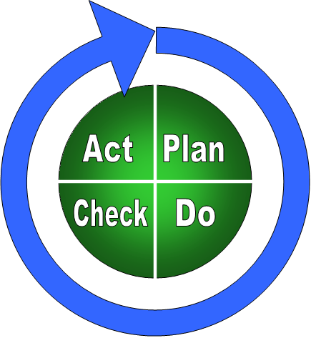
Ο ΚΥΚΛΟΣ ΤΟΥ Deming (deming circle)
William Edwards Deming (1900-1993) Αμερικανός στατιστικολόγος, καθηγητής, συγγραφέας, ομιλητής και σύμβουλος

Slide 45
Ο ΚΥΚΛΟΣ ΤΟΥ DEMING, ΓΝΩΣΤΟΣ ΚΑΙ ΩΣ PDCA (PLAN-DO-CHECK-ACT)
Plan
Do
Check
Act
(Plan) Προσδιορισμός των στόχων και των διαδικασιών ώστε να προκύψουν αποτελέσματα σύμφωνα με τις αναμενόμενες αποδόσεις.
(Do) Εφαρμογή των νέων διαδικασιών.
(Check) Μέτρηση των νέων διαδικασιών και σύγκριση των αποτελεσμάτων με τα αναμενόμενα αποτελέσματα ώστε να εξακριβωθούν τυχόν αποκλίσεις.
(Act) Ανάλυση των αποκλίσεων ώστε να προσδιοριστεί η αιτία τους.
ΚΥΚΛΟΣ ΠΟΙΟΤΗΤΑΣ (QUALITY CIRCLE)
ΚΥΚΛΟΣ ΠΟΙΟΤΗΤΑΣ (QUALITY CIRCLE)

Slide 46

Το συστημα βαθιασ γνωσησ του deming
«Το επικρατές στυλ διαχείρισης πρέπει να υποβληθεί σε ανασχηματισμό. Ένα σύστημα δεν καταλαβαίνει από μόνο του. Ο ανασχηματισμός απαιτεί την γνώμη τρίτων… Το πρώτο βήμα είναι η αλλαγή του καθενός ξεχωριστά. Αυτή η αλλαγή είναι ασυνεχής, και επιτυγχάνεται κατανοώντας το σύστημα βαθιάς γνώσης… Μόλις το κάθε άτομο αντιληφτεί το σύστημα της βαθιάς γνώσης θα εφαρμόσει όλες τις αρχές στις σχέσεις του με τα άλλα άτομα και θα:
• Γίνει παράδειγμα για του άλλους
• Θα γίνει καλός ακροατής αλλά δε θα συμβιβάζεται
• Θα διδάσκει συνεχώς τους άλλους και
• Θα βοηθήσει τους άλλους να εγκαταλείψουν τον τρόπο που ενεργούν και τις πεποιθήσεις τους και να συμμεριστούν τη νέα φιλοσοφία χωρίς ενοχές για το παρελθόν.»

Slide 47
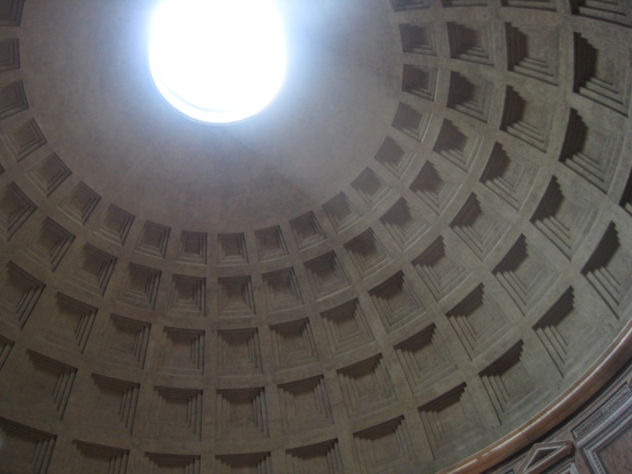
ΑΝΤΙ ΕΠΙΛΟΓΟΥ
΄΄Την ημέρα που θα δούμε την αλήθεια
και θα σταματήσουμε να μιλάμε,
είναι η μέρα που θ’ αρχίσουμε
να πεθαίνουμε΄΄
[Martin Luther King]
ΣΑΣ ΕΥΧΑΡΙΣΤΩ ΠΟΛΥ

